Slide 1
异常和垃圾收集
第五讲

Slide 2
目标
了解异常的定义
了解异常的分类
掌握 try、catch 和 finally 语句的用法
掌握throw、throws子句的用法
掌握如何定义自己的异常
了解 Java 的垃圾收集机制

Slide 3
什么是异常
异常(Exception)也叫例外。在Java编程语言中，异常就是程序在运行过程中由于硬件设备问题、软件设计错误、缺陷等导致的程序错误。在软件开发过程中，很多情况都将导致异常的产生，例如：
(1) 想打开的文件不存在；
(2) 网络连接中断；
(3) 操作数超出预定范围；
(4) 正在装载的类文件丢失；
(5) 访问的数据库打不开；

Slide 4
Java异常处理基础
Java语言提供两种处理异常的机制：
（1）捕获异常
在Java程序运行过程中系统得到一个异常对象时，它将会沿着方法的调用栈逐层回溯，寻找处理这一异常的代码。找到能够处理这种类型异常的方法后，运行时系统把当前异常对象交给这个方法进行处理，这一过程称为捕获(catch)异常。这是一种积极的异常处理机制。如果Java运行时系统找不到可以捕获异常的方法，则运行时系统将终止，相应的Java程序也将退出。
（2）声明抛弃异常
当Java程序运行时系统得到一个异常对象时，如果一个方法并不知道如何处理所出现的异常，则可在方法声明时，声明抛弃（throws）异常。

Slide 5
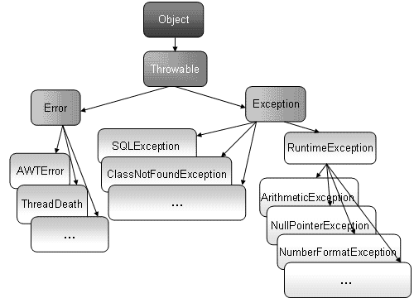

异常体系结构
所有异常类型都是
内置类Throwable的子类
用于Java运行时系统
来显示与运行时系
统本身有关的错误
用于用户程序可能
捕获的异常，也是用来创建用户异常类型子类的类。
Error类对象由Java虚拟机生成并抛出；
Exception类对象由应用程序处理或抛出。

Slide 6
常见的运行时异常如下：
(1) 类型转换异常ClassCastException
String strName=new string(“123”);
int nNumber=(int)strName;
(2) 数组超界异常ArrayIndexOutBoundsException
int[] b=new int[10];
b[10]=1000;
(3) 指定数组维数为负异常NegativeArraySizeException
b[-1]=1001;

Slide 7
常见的运行时异常如下：
(4) 算术异常ArithmeticException
int b=0; a=500/b;
(5) Java系统内部异常InternalException
JVM抛出的异常。
(6) 类型不符合异常IncompatibleTypeException
int n=12345; String s=(String)n;
(7) 内存溢出异常OutOfMemeoryException
(8) 没有找到类定义异常NoClassDefFoundException
aClass aa=new aClas(); //但aClass类未定义。
(9) 空指针异常 NullPointerException
int b[ ];b[0]=99; //没有实例化，就访问，将产生空指针。

Slide 8
常见的非运行时异常如下：
(1) ClassNotFoundException ：找不到类或接口所产生的异常
(2) CloneNotSupportedException：使用对象的 clone 方法但无法执行 Cloneable 所产生的异常。
(3) IllegalAccessException ：类定义不明确所产生的异常。例如：类不为 public ，或是包含一个类定义在另一个类库内。
(4) IOException ：在一般情况下不能完成I/O操作所产生的异常。
(5) EOFException: 打开文件没有数据可以读取所产生的异常
(6) FileNotFoundException :在文件系统中，找不到文件名称或路径所产生
(7) InterruptedIOException:目前线程等待执行，另一线程中断目前线程I/O运行所产生的异常

Slide 9
异常处理模型
由五个关键字 try、catch、throw、throws 和 finally 处理。
Java 中可用于处理异常的两种方式：
  自行处理：可能引发异常的语句封入在 try 块内，而处理异常的相应语句则封入在 catch 块内。
  回避异常：在方法声明中包含 throws 子句，通知潜在调用者，如果发生了异常，必须由调用者处理。

Slide 10
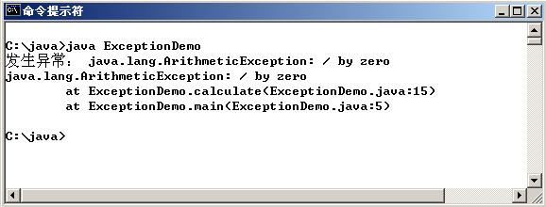
try - catch 块示例
public class ExceptionDemo {
public static void main(String args[]) {
try {
int c= calculate(9,0);
System.out.println(c);
}
catch (Exception e) {
System.err.println("发生异常： " + e.toString());
e.printStackTrace();
}
}
static int calculate(int a, int b) {
int c = a/b; return c;
}
}
调用函数calculate，
将引发一个异常
在catch块中处理异常
输出
结果

Slide 11
多个 catch 块
单个代码片段可能会引起多个错误。
可提供多个 catch 块分别处理各种异常类型。
. . .
try{ }
catch(ArrayIndexOutOfBoundsException e){ }
catch(Exception e) { }
...
ArrayIndexOutOfBoundsException类为 Exception 类的子类，但是如果异常
属于ArrayIndexOutOfBoundsException类将执行第一个 catch 块，之后控制
将转向try/catch块之后的语句，所以始终不会执行第二个 catch 块。

Slide 12
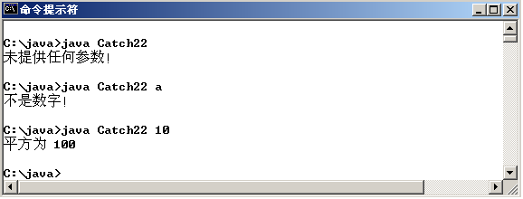
多个 catch 块示例
class Catch22 {
public static void main(String args[]) {
try {
String num=args[0];
int numValue=Integer.parseInt(num);
System.out.println("平方为 "+numValue*numValue);
}
catch(ArrayIndexOutOfBoundsException ne) {
System.out.println("未提供任何参数！");
}
catch(NumberFormatException nb) {
System.out.println("不是数字！");
}
}
}
输出
结果

Slide 13
finally 块
确保了在出现异常时所有清除工作都将得到处理
与 try 块一起使用
无论是否出现异常，finally块都将运行
没有异常
finally
try 块
catch 块
finally
异常

Slide 14
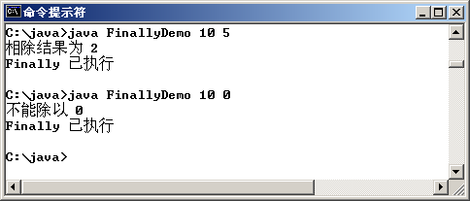
finally 块 示例
class FinallyDemo {
int no1,no2;
FinallyDemo(String args[]) {
try {
no1 = Integer.parseInt(args[0]);
no2 = Integer.parseInt(args[1]);
System.out.println("相除结果为 "+no1/no2);
}
catch(ArithmeticException i) {
System.out.println("不能除以 0");
}
finally {
System.out.println("Finally 已执行");
}
}
public static void main(String args[]) {
new FinallyDemo(args);
}
}
输出
结果

Slide 15
使用 throw
异常是通过关键字 throw 抛出，程序可以用throw语句引发明确的异常。如：
  try {
  if(flag<0) {
  throw new NullPointerException();
  }
  }
throw语句的操作数一定是Throwable类类型或Throwable子类类型的一个对象。

Slide 16
范例
1 P181 例8-4
2 P194 1 (3) (4)

Slide 17
使用 throws
如果一个方法可能导致一个异常但不处理它，此时要求在方法声明中包含 throws 子句，通知潜在调用者，如果发生了异常，由调用者处理。
一个throws子句列举了一个方法可能引发的所有异常类型。
这对于除Error或RuntimeException及它们子类以外类型的所有异常是必要的。

Slide 18
使用 throws示例
class ThrowsDemo{
static void throwOne() throws IllegalAccessException{
System.out.println("在throwOne中.");
throw new IllegalAccessException("非法访问异常");
}
public static void main(String args[]){
try{
throwOne();
}
catch(IllegalAccessException e){
System.out.println("捕获"+e);
}
}
}
在该方法中没有处
理异常，只是声明
可能引发的异常
在throwOne方法
的调用函数中捕
获并处理异常

Slide 19
用户自定义的异常
内置异常不可能始终足以捕获所有错误，因此需要用户自定义的异常类
用户自定义的异常类应为 Exception 类（或者Exception 类的子类）的子类
创建的任何用户自定义的异常类都可以获得 Throwable类定义的方法
class ArraySizeException extends NegativeArraySizeException{
ArraySizeException() {
super(“您传递的是非法的数组大小”);
}
}
该类是Exception的子类

Slide 20
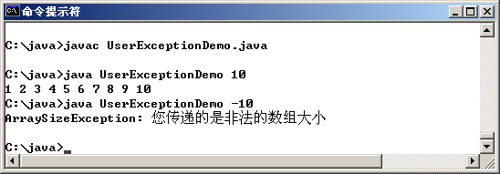
使用用户自定义的异常示例
class UserExceptionDemo {
int size, array[];
UserExceptionDemo(int s) {
size = s;
try { checkSize(); }
catch(ArraySizeException e) {System.out.println(e);}
}
void checkSize() throws ArraySizeException {
if(size < 0) throw new ArraySizeException();
array = new int[size];
for(int i = 0; i < size; i++) {
array[i] = i+1;
System.out.print(array[i]+" ");
}
}
public static void main(String arg[]) {
new UserExceptionDemo(Integer.parseInt(arg[0])); }
}
输出
结果

Slide 21
例题
书P195 2 (2)
class ArgumentException extends Exception{
private int n;
ArgumentException(int n){
this.n=n;
}
public String toString(){
return "ArgumentException["+n+"]";
}
}

Slide 22

垃圾收集 2-1
垃圾收集是可将分配给对象但不再使用的内存回收或释放的过程
Java 将自动释放不再使用的内存
如果一个对象没有指向它的引用或将其赋值为 null，则此对象将适于进行垃圾收集

Slide 23
垃圾收集 2-2
垃圾收集器将作为优先级低的单独线程运行
可通过下列方式关闭应用程序中的垃圾收集
java –noasyncgc …
如果关闭了垃圾收集，程序极有可能会因为内存在某个时刻耗尽而失败

Slide 24
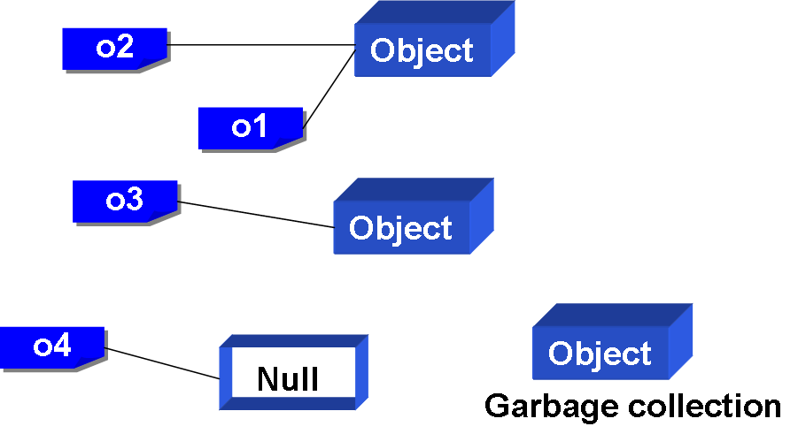
垃圾收集
finalize()会在对象被回收时执行
因为不知道对象资源何时被回收，所以也就不知道finalize()真正被执行的时间

Slide 25
垃圾收集
public class GcTest {
private String name;
public GcTest(String name) {
this.name = name;
System.out.println(name + "建立");
}
//对象回收前执行
protected void finalize() {
System.out.println(name + "被回收");
}
}

Slide 26
垃圾收集
System.out.println("请按Ctrl +C终止程式........");
GcTest obj1 = new GcTest("object1");
GcTest obj2 = new GcTest("object2");
GcTest obj3 = new GcTest("object3");
//令名称不引用至对象
obj1 = null;
obj2 = null;
obj3 = null;
//建议回收对象
System.gc();
while(true); //不断执行程序

Slide 27
使用 finalize 方法
Java 提供了一种与 C++ 语言中的析构器相似的方式，可用于在控制返回操作系统前完成清除过程
如果存在 finalize()，它将在垃圾收集前被执行一次，而且每个对象仅执行一次
  protected void finalize() throws Throwable
可以建议垃圾收集，但并不能保证它何时会发生

Slide 28
总结 2-1
运行时发生的错误称为异常。
必须捕获引发的每个异常，否则应用程序不会正常中止。
异常处理允许在一个地方集中进行错误处理。这使得可以创建功能强大且健壮的代码。
Java 使用 try 和 catch 块来处理异常。try 块中的语句引发异常，而 catch 块则处理异常。

Slide 29
总结 2-2
可以同时使用多个 catch 块来分别处理各种异常类型。
程序可以用throw语句引发明确的异常。
关键字 throws 用于列出一个方法可能引发的异常类型。
不管是否发生了异常，都将执行 finally 块中的语句。
Java 中的垃圾收集就是将分配给对象但不再使用的内存回收或释放的过程。

